Slide 1
Фундаментальная нейронаука для нейровизуализации
Структурная анатомия мозга человека

Slide 2
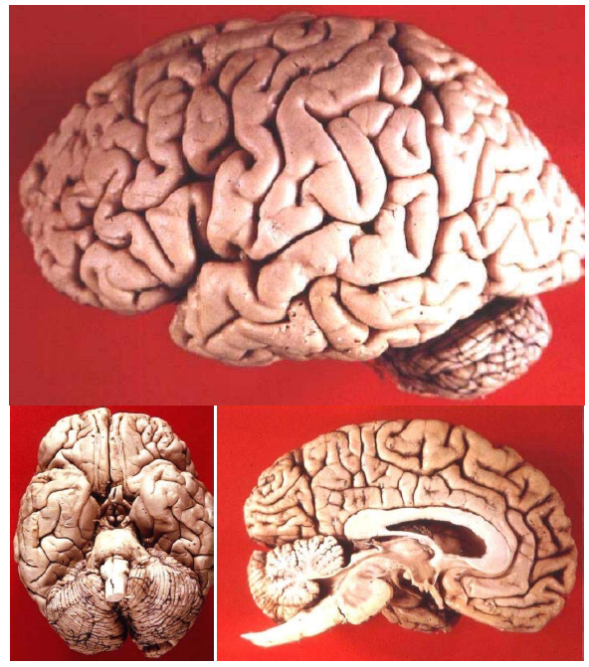
Структурная анатомия
Мозг состоит в основном из двух
категории узкоспециализированных клеток:
• Нейроны: узкоспециализированные клетки, структурно-функциональные единицы нервной системы.
• Глия: совокупность вспомогательных клеток нервной ткани

Slide 3
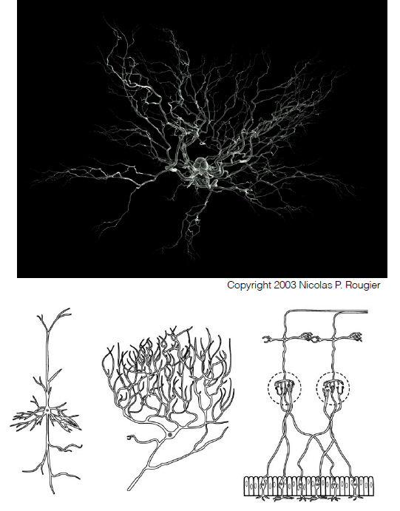
Структурная анатомия
▼ Нейронная сеть мозга
Нейроны образуют основной процессор мозга.
У нейронов много разных атрибутов:
Типов
Характеристик
Форм
Функций
▲ Пирамидальный
нейрон
▲
Клетка Пуркинье
▲
Схема обонятельных нейронов

Slide 4
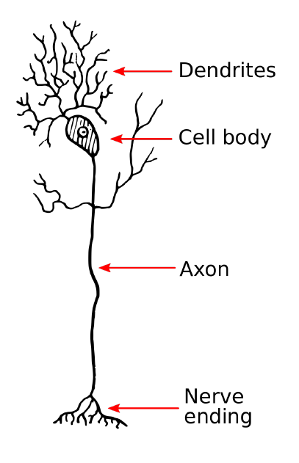
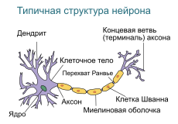
Структурная анатомия
Большинство нейронов состоит из нескольких основных элементов:
Аксон
Клеточное тело
Дендрит
Терминаль аксона
▼ Схема нейрона

Slide 5
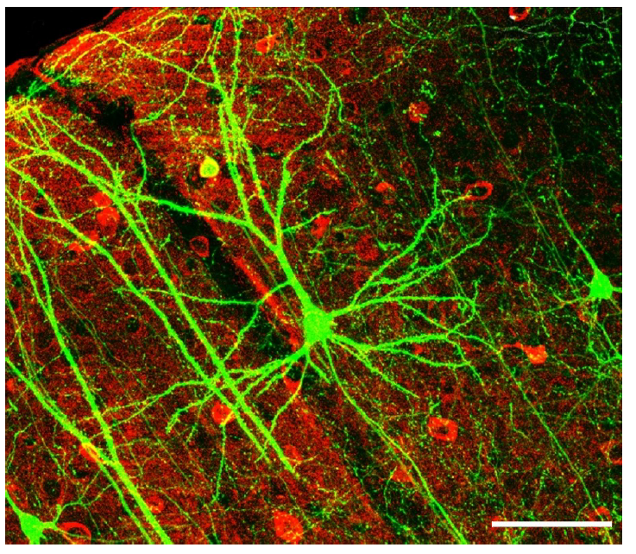
Структурная анатомия
Аксон:
Различной длины и сложности
Передает электрический сигнал от клеточного тела к терминалам аксона по направлению к целевым нейронам

Slide 6
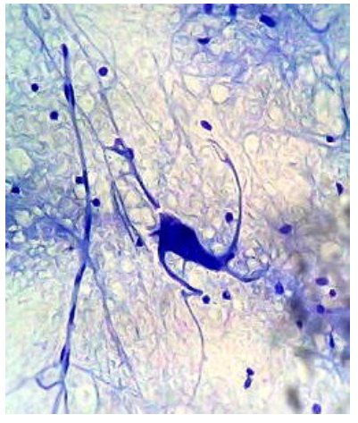
Структурная анатомия
Клеточное тело:
Содержит ядро клетки с ДНК
Содержит специализированные органеллы, такие как митохондрии, аппарат Гольджи, рибосомы и полисомы, которые обеспечивает энергию и синтезируют белки и способствуют генерации и распространению электрического сигнала

Slide 7
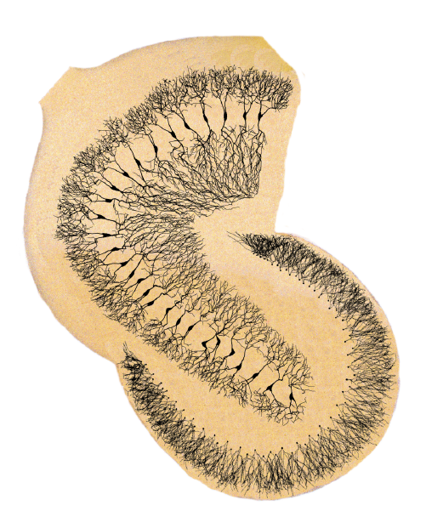
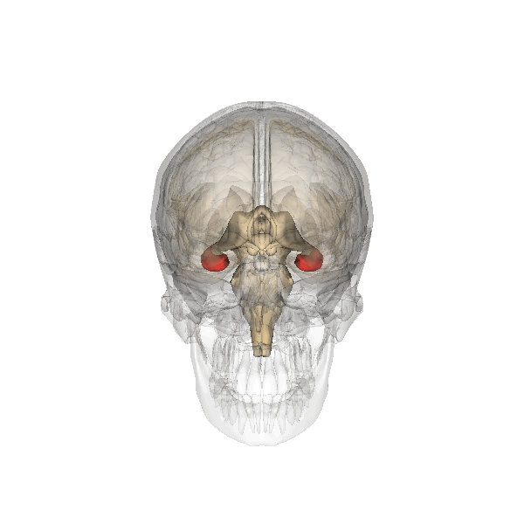
Структурная анатомия
Дендрит:
расширяет клеточное тело
формирует контакт с другим нейроном
может разветвляться в сложные структуры
содержит дендритные шипы
▲ Гиппокамп

Slide 8
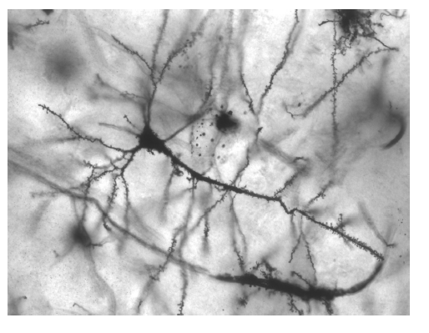
Структурная анатомия
Терминалы аксона:
также известный как пресинаптический терминал
очень тонкие ответвления, которые образуют сайты связи с другими нейронами
большинство из них заканчивается на дендритах соседних нейронов
некоторые заканчиваются на теле соседней клетки нейрона.

Slide 9
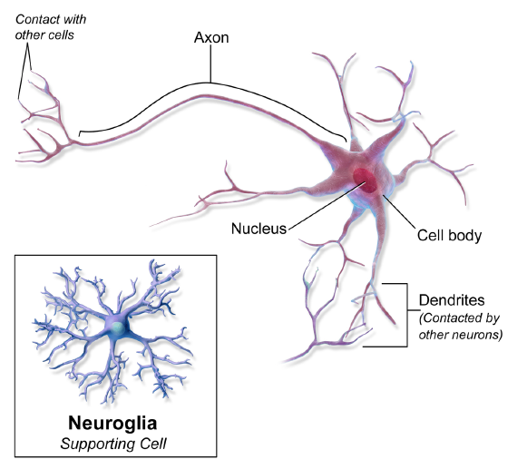
Структурная анатомия
Глия образует фундаментальную опору или основу для мозга.
Глии образуют большинство клеток центральной нервной системы и выполняют множество различных функций:
Образует соединительную ткань
Выполняет функции метаболической поддержки
Удаление чрезмерной секреции нейронов
Вырабатывает миелин, изолирующий аксоны

Slide 10
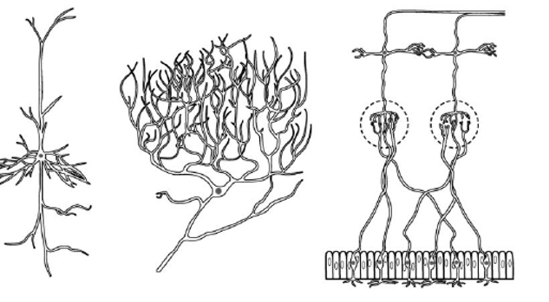
Структурная анатомия
Большие группы похожих и пространственно организованных нейронов составляют основу диссоциируемых структур мозга и сети:
Цитоархитектурная организация
Диссоциативные структуры мозга
Диссоциативные мозговые сети
▲ Пирамидальный
нейрон
▲
Клетка Пуркинье
▲
Схема обонятельных нейронов

Slide 11
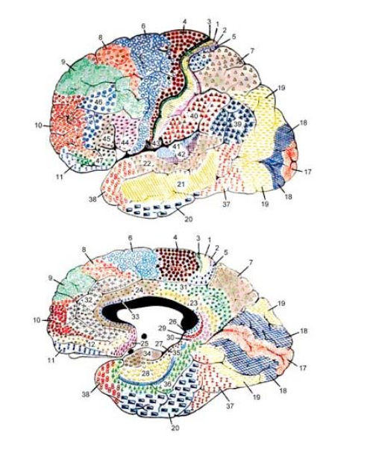
Структурная анатомия
Цитоархитектурная организация:
Структурная организация мозга на основе клеточного состава.
Немецкий анатом Корбинян Бродманн опубликовал цитоархитектурную карту человеческого мозга в 1909 году.
Области Бродмана по-прежнему часто используются для сообщения о местонахождении результатов нейровизуализации.
▲
Цитоархитектонические поля Бродмана

Slide 12
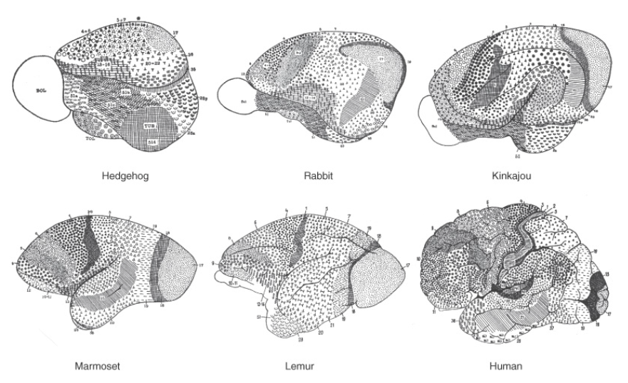
Структурная анатомия
▼ Кора головного мозга человека и животных делится на области Бродмана на основании цитоархитектуры.
Ёж Кролик Кинкажу
Мартышка Лемур Человек

Slide 13
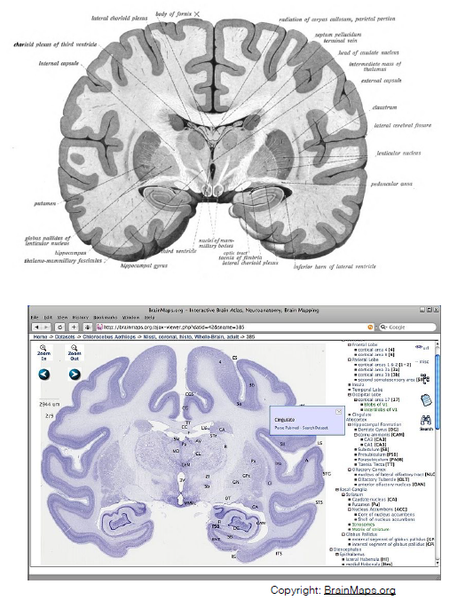
Структурная анатомия
Диссоциированные структуры мозга:
Многие структуры мозга были тщательно определены на основе типа клеток и анатомических границ и названы
Доступны многочисленные высоко детализированные атласы мозга.

Slide 14
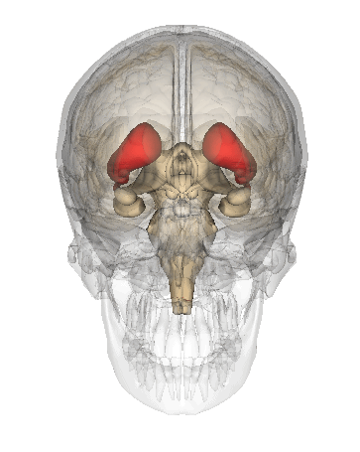
Структурная анатомия
Диссоциированные сети мозга:
Группы структур образуют сети мозга, основанные на связях между ними
Примерами являются полосатое тело, которое включает прилежащее ядро, хвостатое ядро и скорлупу, а также медиальную сеть височных долей, которая включает гиппокамп, энторинальную и периринальную кору.

Slide 15
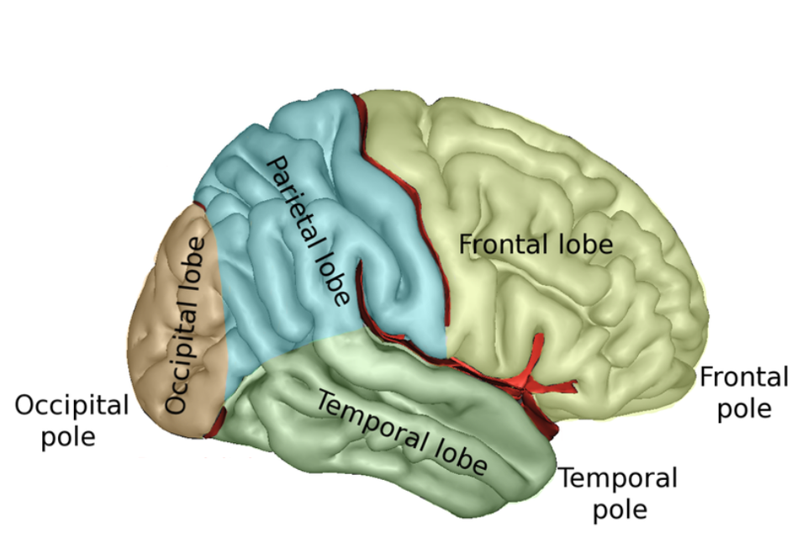
Структурная анатомия
Рудиментарная анатомическая классификация головного мозга на 6 долей:
Лобная доля (Frontal Lobe)
Теменная доля (Parietal Lobe)
Затылочная доля (Occipital Lobe)
Височная доля (Temporal Lobe)
Лимбическая доля (Limbic Lobe)
Островковая доля (Insular cortex)

